Slide 1
第四章 光现象
第2节 光的反射

Slide 2
第2节 光的反射 学习内容导览
光路
可逆性
光的
反射定律
镜面反射和漫反射

Slide 3
1.知道光的反射现象。(重点)
2.理解光的反射定律，能利用光的反射定律解决一些简单问题。(难点)
3.知道镜面反射和漫反射都遵循光的反射定律。

Slide 4
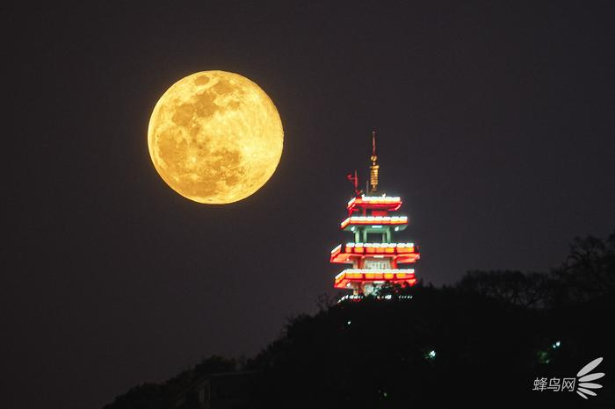


Slide 5
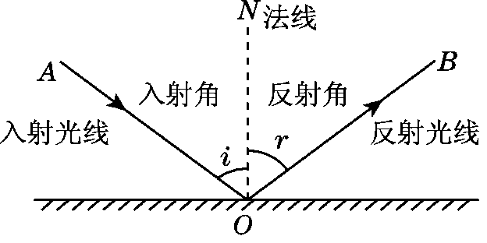
1.基本概念
①一点——入射点：O
M
M’
②一面——反射面:MM'
③三线——法线:ON；入射光线:AO；反射光线:OB
④两角：入射角∠i；反射角∠r

Slide 6
(1)法线：经过入射点垂直于反射面的直线(ON)；
(2)入射角：入射光线与法线的夹角(∠AON，即i) ；
(3)反射角：反射光线与法线的夹角(∠NOB，即r)。

Slide 7
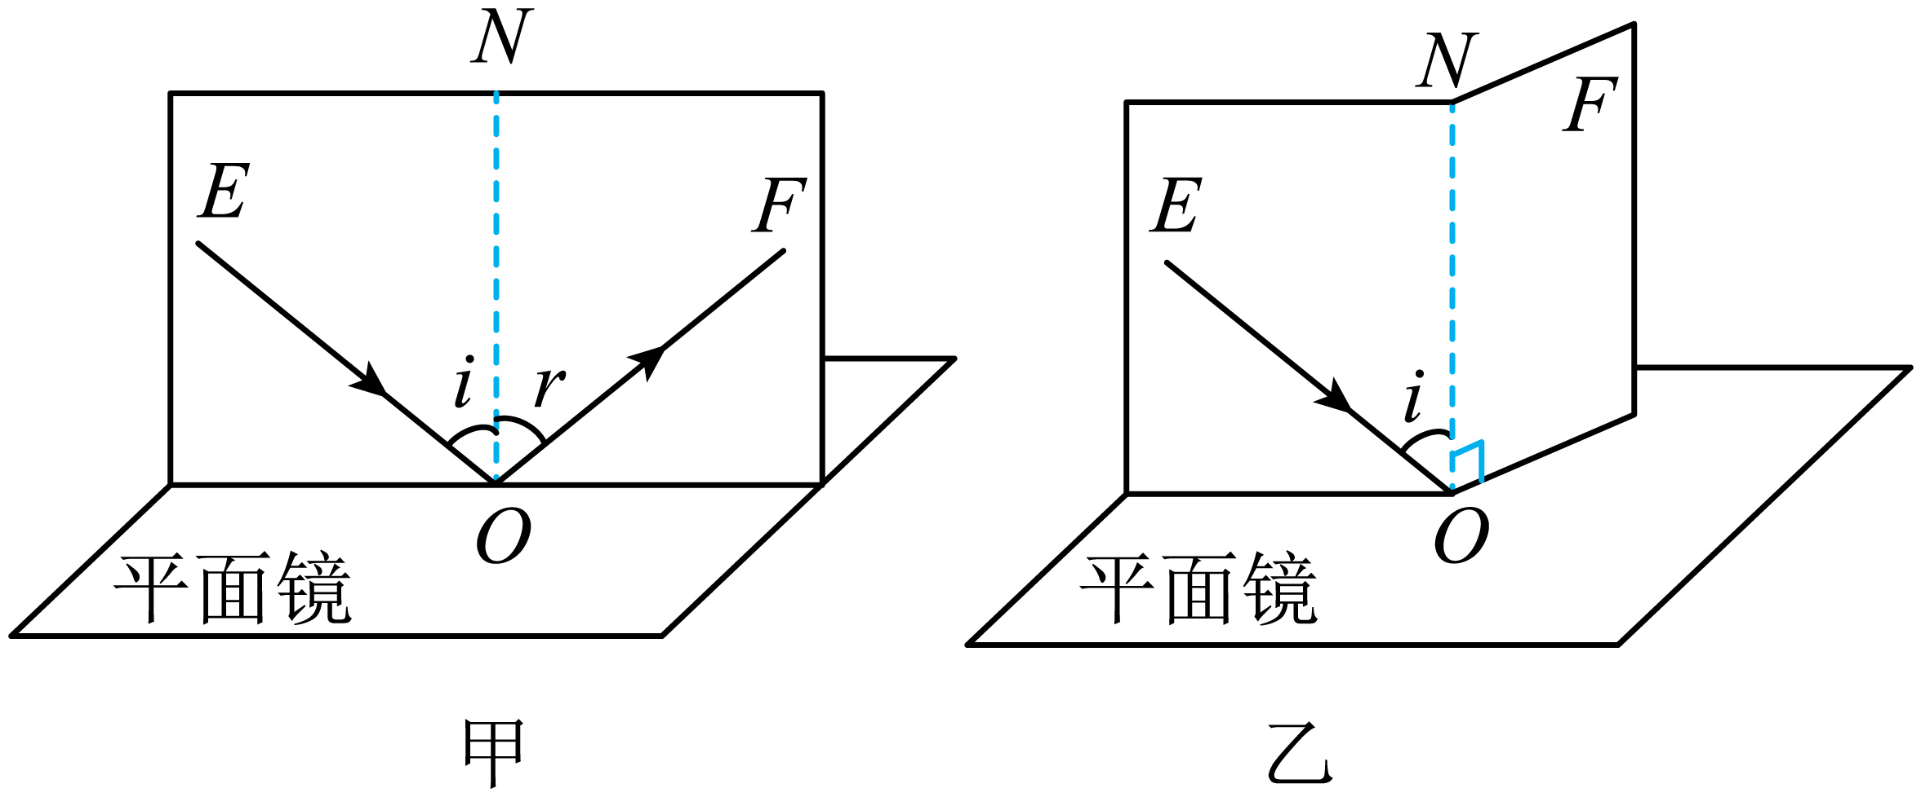
2.探究光的反射定律
 | ∠i | ∠r
第一次
第二次
第三次

Slide 9
光的反射定律：
①反射光线与入射光线、法线在同一平面内。
②反射光线和入射光线分居法线的两侧。
③反射角等于入射角。
两线分居，两角相等

Slide 10
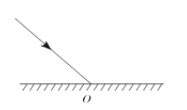
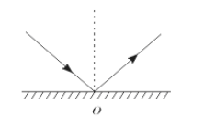
例1 画出下列入射光线的反射光线。

Slide 11
例2 若反射光线与入射光线的夹角为80°，则入射光线与镜面的夹角是( )
A．40° B．50° C．80° D．100°
B

Slide 12
在反射现象中，光路可逆

Slide 13
例3 如果你从一面镜子中看到了另一位同学的眼睛，这位同学能否看到你？为什么？
能。因为光路可逆。

Slide 14
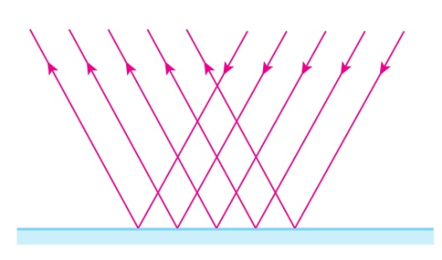
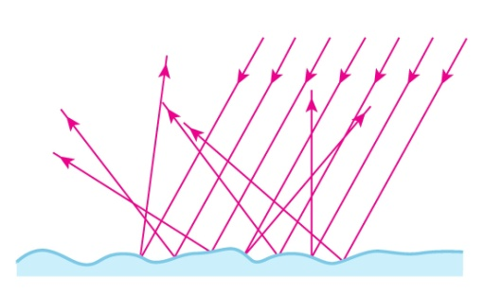
镜面反射
漫反射
漫反射和镜面反射都遵守光的反射规律。

Slide 15


Slide 16
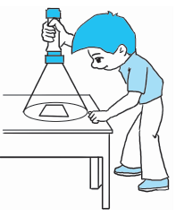
例4 晚上，在桌面上铺一张白纸，把一小块平面镜放在纸上，让手电筒的光正对着平面镜照射，如图所示，则从侧面看去( )
A．镜子比较亮，它发生了镜面反射
B．镜子比较暗，它发生了镜面反射
C．白纸比较亮，它发生了镜面反射
D．白纸比较暗，它发生了漫反射
B

Slide 17
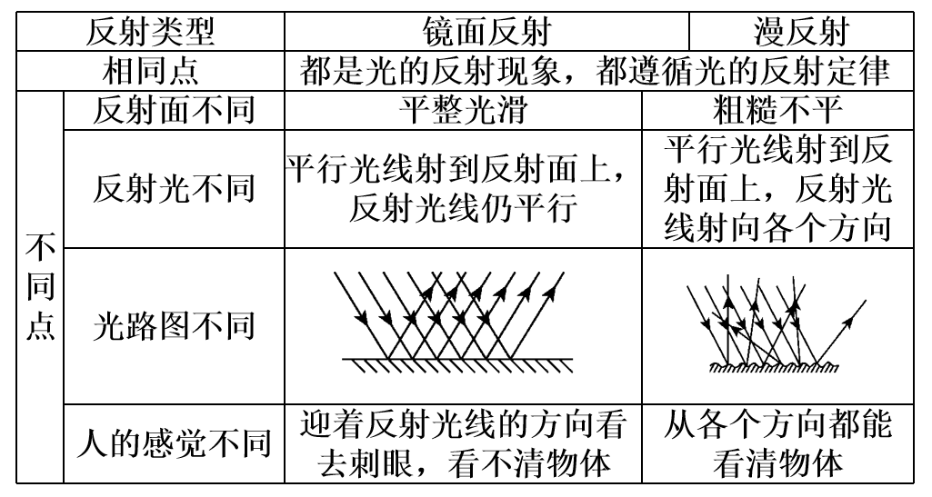

Slide 18
1. 光的反射定律：在反射现象中，反射光线、入射光线和法线都在同一平面内；反射光线、入射光线分别位于法线的两侧；反射角等于入射角。
2. 在反射现象中，光路可逆。
3. 反射现象分镜面反射和漫反射。镜面反射和漫反射都遵循光的反射定律。

Slide 19
根据课堂安排适量练习

Slide 20
教材课后练习题

